Slide 1
Środki do ochrony szparaga przed chorobami i chwastami
Włodzimierz Janusiewicz
Styczeń, 2019 rok

Slide 2
Choroby

Slide 3
Przeciw rdzy szparaga
Azoksystrobina
Difenokonazol
Strobiluryna
Działanie układowe
Działanie wgłębne
Zapobiegawczo
Stężona zawiesina – 250g/l
1l/ha
2 razy w sezonie
Min. odstęp 8-21 dni
600-800 l wody/ha
Triazole
Działanie układowe
Zapobiegawczo i interwencyjnie
Koncentrat – 250g/l
0,5l/ha
3 razy w sezonie
Min. odstęp 14 dni
200-1000 l wody/ha

Slide 4
Azoksystrobina
Agristar 250 SC
Aztek 250 SC
Azyl 250 SC
Korazzo 250 SC
Rezat 250 SC
Azoksysystrobi 250 SC
Zetar 250SC
Krystro 250SC
Demeter 250 SC
Erazer
Tazer 250 SC
Tiger 250 S.C.

Slide 5
Difenokonazol
Azoksystrobina - 200 g, Difenokonazol - 125 g | Scorpion 325 SC
Difenokonazol - 250 g | Difo 250 EC

Slide 6
Przeciw szarej pleśni
Iprodion
Piraklostrobina i Boskalid
Grupa dikarboksymidów
Działanie kontaktowe
Zapobiegawczo
Stężona zawiesina – 500g/l
1,5 l /ha
2 razy w sezonie
Odstęp min. 7-10 dni
600-800 l wody/ha
Grupa strobiluryn i anilidów
Działanie systemiczne
Zapobiegawczo i interwencyjnie
Granulat 67g/kg i 267g/kg
1,5 kg/ha
2 razy w sezonie
Odstęp min 21-28 dni
600-800l wody/ha

Slide 7
Iprodion – wycofany ze stosowania w 2018 roku
Iprodion - 500 g | Dymas
Iprodion - 500 g | Rovral Aquaflo 500 SC

Slide 8
Piraklostrobina i boskalid
piraklostrobina - 67 g/kg boskalid 267g/kg | Agria Bos-Pirak 33 WG
piraklostrobina - 67 g/kg boskalid 267g/kg | Signis Bis 33 WG
piraklostrobina - 67 g/kg boskalid 267g/kg | Signis Max 33WG
piraklostrobina - 67 g/kg boskalid 267g/kg | Spector 33 WG
piraklostrobina 67 g/kg boskalid 267 g/kg | Signum 33 WG
piraklostrobina 67 g/kg boskalid 267 g/kg | Vima - Boskastrobina

Slide 9
Przeciw purpurowej plamistości pędów
Miedź w postaci wodorotlenku miedzi – działa grzybobójczo i bakteriostatycznie.
Działanie kontaktowe
Zapobiegawczo
Po zbiorach od wysokości wypustek 10 cm do żółknięcia liści
6 razy w sezonie wegetacyjnym
2l/ha
800-1000l wody na ha

Slide 10
Chwasty

Slide 11
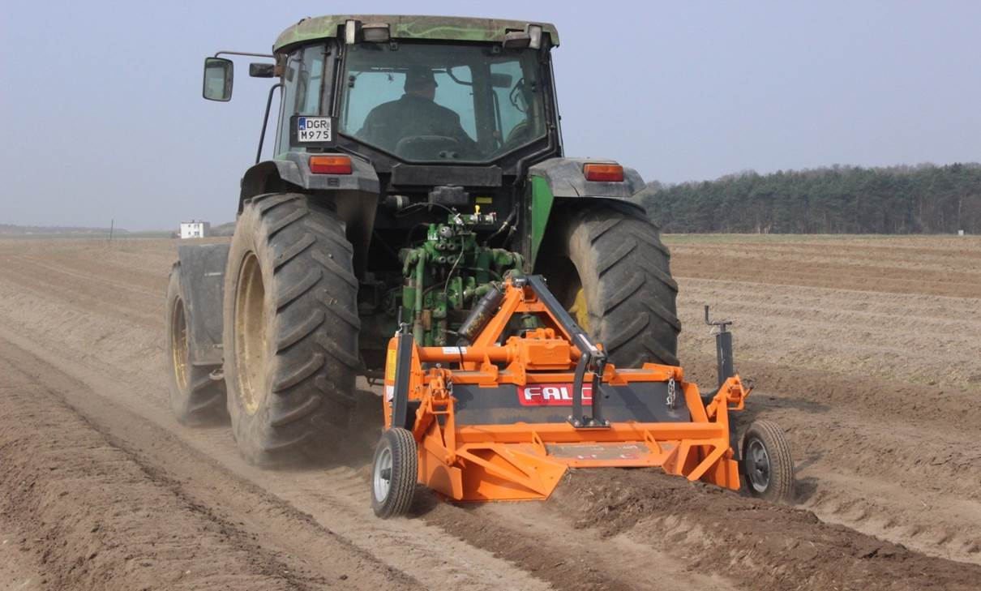
Mechaniczne, chemiczne, folia

Slide 12
Zwalczanie chwastów
Przed wschodami chwastów
Po wschodach chwastów
Metrobuzyna
Pendimetalina
Glifosat
Fluazyfop P-butylu

Slide 13
Przed wschodami chwastów
Metrobuzyna
Pendimetalina
Sencor Liquid 600 S.C.
Stomp Aqua 455 C.S.

Slide 14
Metrobuzyna
Sencor Liquid 600 S.C
Keeper Agro
Dwuliścienne i niektóre jednoliścienne
Odporne: przytulia czepna, psianka czarna
1l/ha
Przed zbiorami – tydzień przed ukazaniem się wypustek
Po zakończeniu zbiorów po rozoraniu wałów.
1 raz w sezonie

Slide 15
Pendimetalina
Stomp Aqua 455 S.C.
Doglebowo lub nalistnie
Dwuliścienne i jednoliścienne w fazie kiełkowania
Odporne: min. starzec zwyczajny, przymiotno kanadyjskie, żółtlica drobnokwiatowa
Wiosną przed pojawieniem się wypustek
Po zakończeniu zbiorów – wypustki do 10 cm.
1 raz w sezonie
3,5 l/ha

Slide 16
Po wschodach chwastów
Fluazyfop-P-butylowy
Glifosat
Fusilade forte 150 E.C.
Trivko
Zwalcza perz właściwy i roczne jednoliścienne
Selektywny, układowy
Po obsypaniu walów lub po zbiorze
Od 0,3 do 2,5l/ha
1 zabieg w sezonie
Roundup Powermax 720
720g glifosatu/kg
do 2,5 kg/ha
przed wschodami szparaga
1 raz w sezonie

Slide 17
Dziękuję za uwagę w.janusiewicz@gmail.com

